Slide 1
Les pousses végétales
Les germes et les pousses proviennent de graines dont on peut consommer les feuilles, les tiges, les tubercules ou les fruits.
Quelques fines herbes peuvent aussi être mises à germer.
On peut aussi trouver des pousses/germes de légumineuses.

Slide 2
Il est possible d'utiliser presque toutes les graines germées dans l'alimentation:
Les légumineuses : alfalfa (ou luzerne), fenugrec, haricot mungo, lentille, pois chiche…
Les céréales : avoine, blé, maïs, millet, orge, sarrasin, seigle, quinoa, riz…
Les oléagineux : sésame, tournesol, avec les fruits oléagineux : amandes, noisettes…
Les légumes : brocoli, carotte, céleri, choux, épinard, fenouil, navet, oignon, poireau.. .
Les mucilagineux : cresson, lin, roquette, moutarde…
Exception : celles qui ont des parties toxiques
les tomates (solanacées en général), les aubergines et la rhubarbe

Slide 3
Pousses de céréales

Slide 4
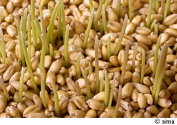
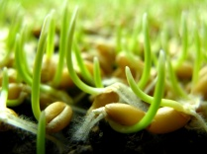
Pousses de blé

Slide 5
Pousses de légumineuses

Slide 6
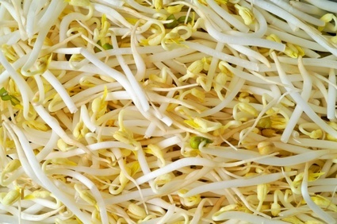
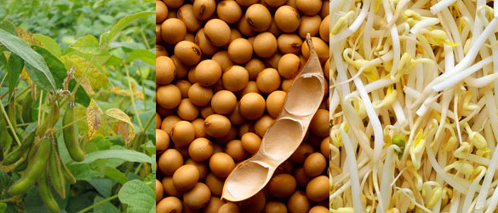
Pousses fève de soja ou
Haricots mungo

Slide 7
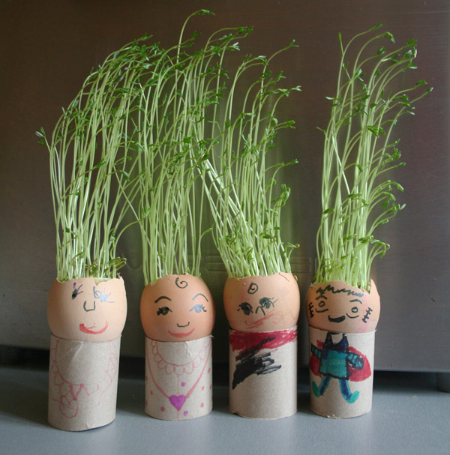
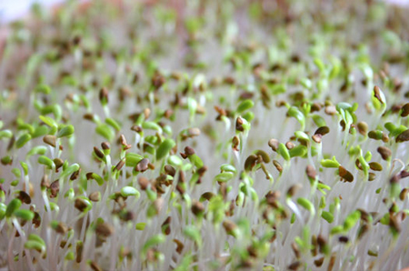
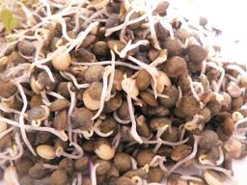
Pousses de lentilles

Slide 8
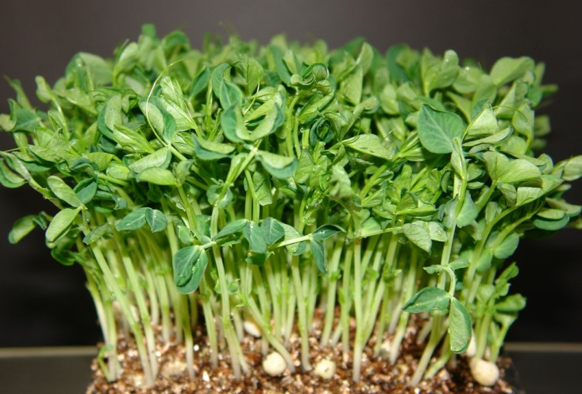
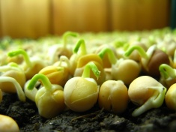
Pousses de pois

Slide 9
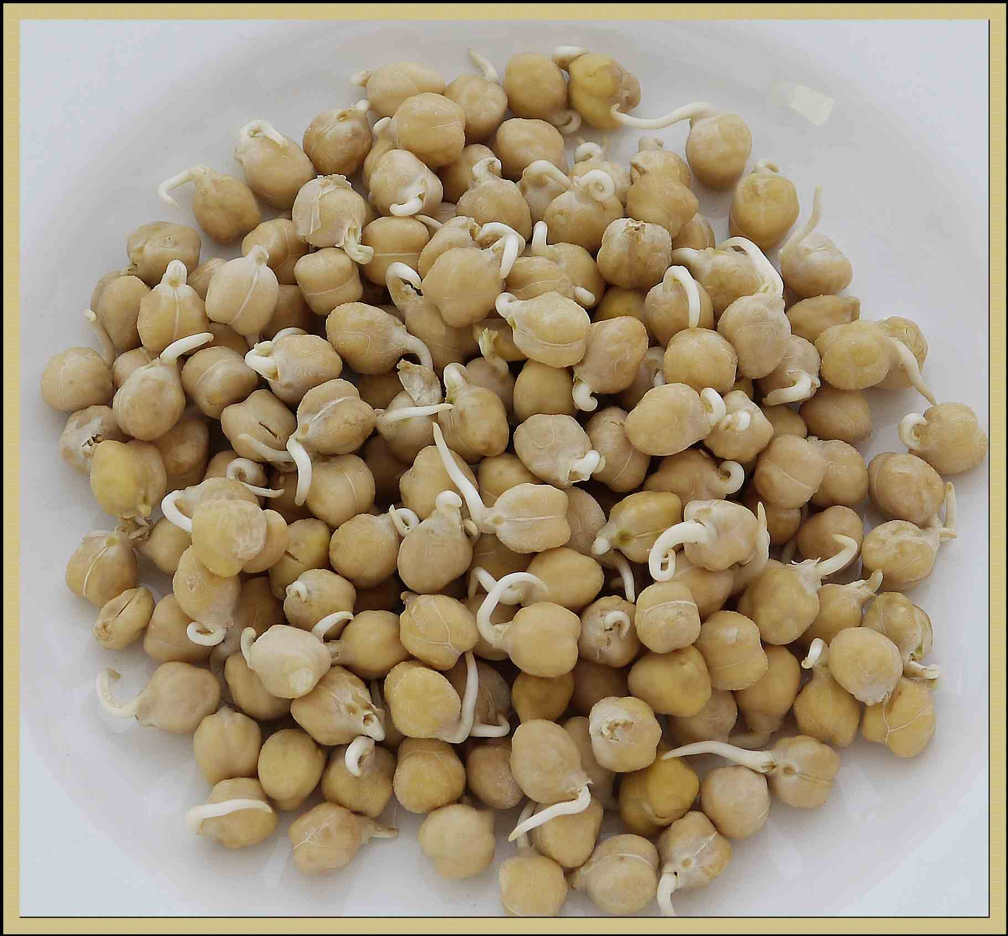
Pousses de
pois chiche

Slide 10
Pousses de légumes, plantes et fines herbes

Slide 11
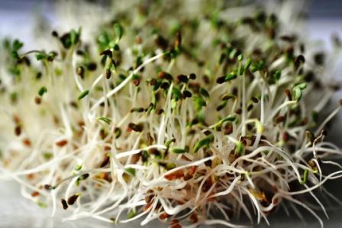
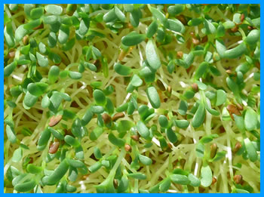
Pousses d’alfalfa
(luzerne)

Slide 12
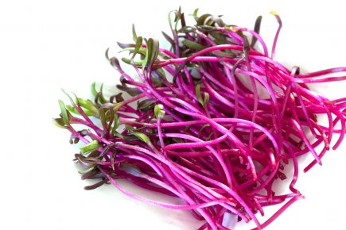
Pousses de betterave rouge

Slide 13
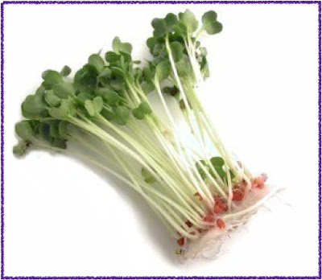

Slide 14
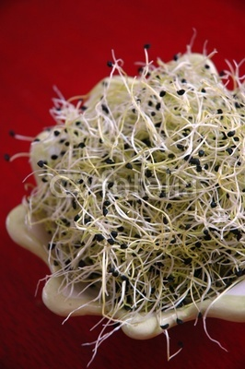
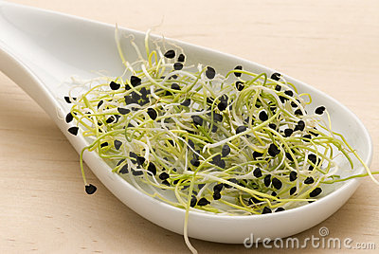
Pousses d’oignon

Slide 15
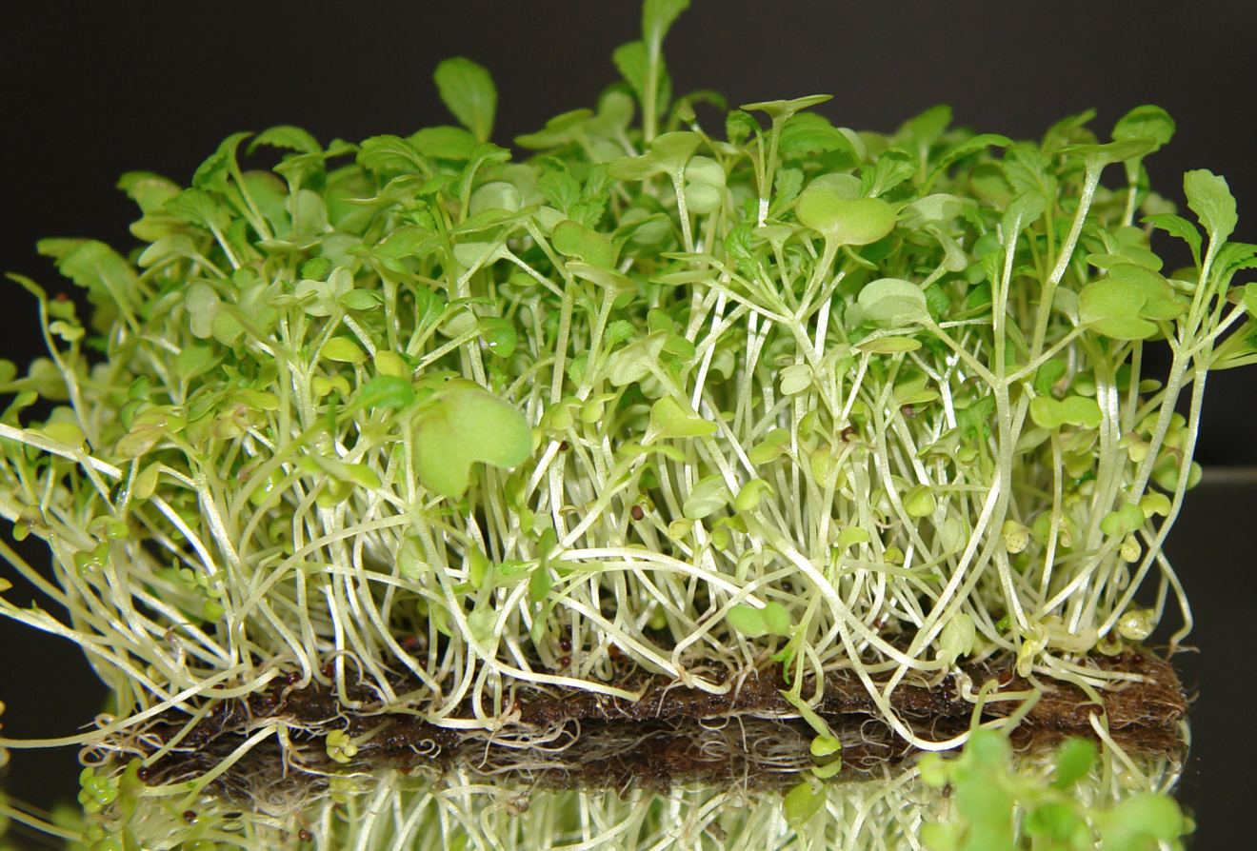
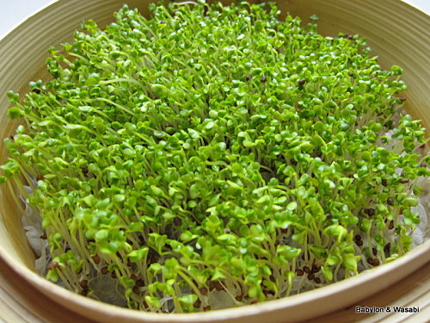
Pousses de basilic
Pousses de moutarde

Slide 16
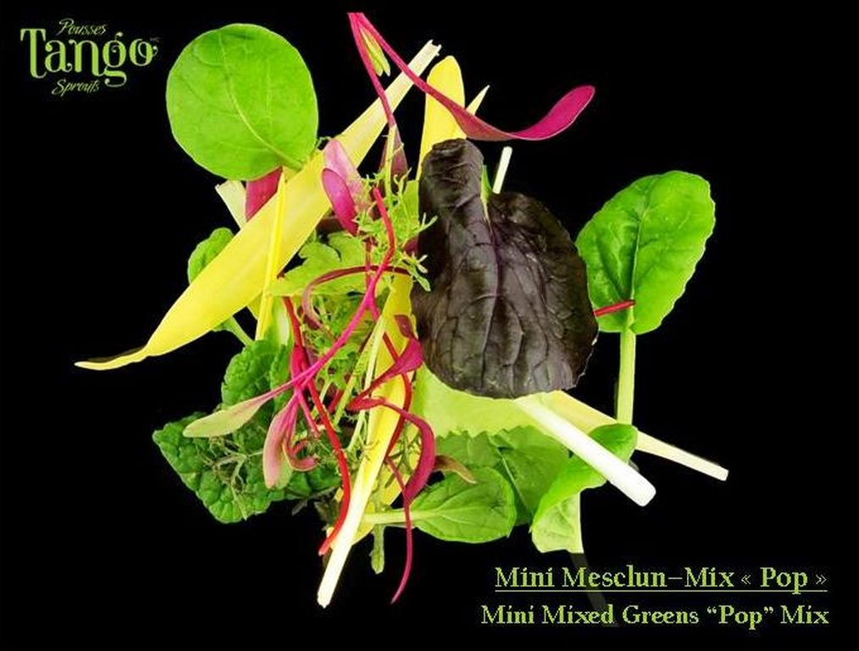
Mesclun
ou mélange
de pousses

Slide 17
Conservation et stockage des pousses
Il faut conserver les graines au frigo dans un récipient fermé.
Ce sont des denrées fragiles et très périssables. Durée de stockage très courte.
Rincez-les tous les deux jours et ne pas les laissez tremper trop longtemps :
vous perdriez l'avantage d'avoir des graines fraîches riches en vitamines.
Eventuellement les blanchir
Ne pas les laisse trop longtemps au chaud, elles peuvent fermenter ou moisir.

Slide 18
Valeurs
nutritives
Avec un apport naturel en vitamines, les graines germées subissent des transformations qui les rendent plus digestes.
Leur valeur vient avant tout de leur teneur en protéines et fibres alimentaires.
Une alimentation uniquement constituée de germes ne peut être suffisante, elle doit être complétée d'un apport soit de vitamines, soit d'autres types d'aliments, afin d'éviter des carences.

Slide 19
Utilisations
Salades
Potages
Sur le pain
Mets de riz, de légumes et les potées
Mets au fromage blanc
Préparations chaudes (galettes, omelettes, etc.)
Mueslis, etc

Slide 20
Germination d’une graine

